Slide 1
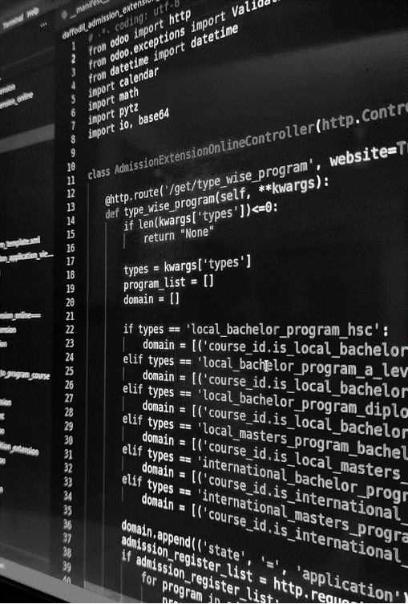

Engenharia de software I
Prof. Flávio Waltz
Foto de Mauricio Artieda

Slide 2
Requisitos
“A parte mais difícil da construção de um sistema de software é decidir exatamente o que construir.”
Frederick Brooks

Slide 3
Requisitos
Requisitos definem o que um sistema deve fazer e sob quais restrições.

Slide 4
Requisitos
Requisitos podem ser definidos como “o que um sistema deve fazer”
Ou seja, suas funcionalidades. São os requisitos funcionais

Slide 5
Requisitos
Enquanto os requisitos não-funcionais estão relacionados às restrições.

Slide 6
Requisitos
Em um “home-banking” (bancos digitais ou eletrônicos), por exemplo, os requisitos funcionais podem incluir:
Informações de saldo e extrato da conta
Realizar transferências entre contas
Pagar um boleto bancário
Parcelar um cartão de débito etc.

Slide 7
Requisitos
Enquanto os requisitos não-funcionais estão relacionados à qualidade do serviço prestado pelo sistema e podem incluir:
Desempenho, disponibilidade, níveis de segurança, portabilidade, privacidade, consumo de memória e disco etc.

Slide 8
Requisitos
“De nada adianta ter um sistema com o melhor design, implementado na mais moderna linguagem, usando o melhor processo de desenvolvimento, com alta cobertura de testes e ele não atender às necessidades de seus usuários”

Slide 9
Requisitos
Problemas na especificação de requisitos também têm um custo alto. Eles podem requerer trabalho extra, quando se descobre — após o sistema ficar pronto — que os requisitos foram especificados de forma incorreta ou que requisitos importantes não foram especificados.

Slide 10
Requisitos
Requisitos funcionais, na maioria das vezes, são especificados em linguagem natural (pt-br, inglês etc.)
Por outro lado, requisitos não-funcionais são especificados de forma quantitativa usando-se métricas.

Slide 11
Requisitos
Requisito Não-Funcional | Métrica
Desempenho | Transações por segundo, tempo de resposta, latência, vazão (throughput)
Espaço | Uso de disco, RAM, cache
Confiabilidade | % de disponibilidade, tempo médio entre falhas (MTBF)

Slide 12
Requisitos
Requisito Não-Funcional | Métrica
Robustez | Tempo para recuperar o sistema após uma falha (MTTR); probabilidade de perda de dados após uma falha
Usabilidade | Tempo de treinamento de usuários
Portabilidade | % de linhas de código portáveis

Slide 13
Requisitos
O uso de métricas evita especificações genéricas, como “o sistema deve ser rápido e ter alta disponibilidade”.

Slide 14
Requisitos
Alguns autores, como Ian Sommerville, também classificam requisitos em requisitos de usuário e requisitos de sistema.

Slide 15
Requisitos
Requisitos de usuários são requisitos de mais alto nível, escritos por usuários, normalmente em linguagem natural e sem entrar em detalhes técnicos.

Slide 16
Requisitos
Já requisitos de sistema são técnicos, precisos e escritos pelos próprios desenvolvedores.
Normalmente, um requisito de usuário é expandido em um conjunto de requisitos de sistema

Slide 17
Requisitos
Suponha, por exemplo, um sistema bancário. Um requisito de usuário — especificado pelos funcionários do banco – pode ser o seguinte:

Slide 18
Requisitos
“O sistema deve permitir transferências de valores para uma conta corrente de outro banco, por meio de TEDs.”

Slide 19
Requisitos
Esse requisito dá origem a um conjunto de requisitos de sistema, os quais vão detalhar e especificar o protocolo a ser usado para realização de tais transferências entre bancos.

Slide 20
Requisitos
Técnicas para elicitação de requisitos:
Entrevistas com stakeholders
Aplicação de questionários
Leitura de documentos e formulários da organização que está contratando o sistema
Realização de workshops com os usuários
Implementação de protótipos e análise de cenários de uso

Slide 21
Requisitos
Existem ainda técnicas de elicitação de requisitos baseadas em estudos etnográficos. O termo tem sua origem na Antropologia, onde designa o estudo de uma cultura em seu ambiente natural

Slide 22
Requisitos
Após elicitados, os requisitos devem ser:
Documentados
Verificados e validados
Priorizados.

Slide 23
Requisitos
Documentação:
No caso de desenvolvimento ágil, a documentação de requisitos é feita de forma simplificada, por meio de histórias do usuário

Slide 24
Requisitos
Após sua especificação, os requisitos devem ser verificados e validados.
O objetivo é garantir que eles estejam corretos, precisos, completos, consistentes e verificáveis.

Slide 25
Requisitos
Corretos. Ex.:
“A especificação de forma incorreta da fórmula para remuneração das cadernetas de poupança em um sistema bancário. Evidentemente, uma imprecisão na descrição dessa fórmula irá resultar em prejuízos para o banco ou para seus clientes.”

Slide 26
Requisitos
Precisos. Ex.:
“Para ser aprovado, um aluno precisa obter 60 pontos no semestre ou 60 pontos no Exame Especial e ser frequente.”

Slide 27
Requisitos
Consistentes. Ex.:
“Um stakeholder afirma que a disponibilidade do sistema deve ser 99,9% e outro considera que 90% já é suficiente.”

Slide 28
Requisitos
Verificáveis. Ex.:
“Um requisito que apenas requer que o sistema seja amigável. Como os desenvolvedores vão saber se estão atendendo a essa expectativa dos clientes?”

Slide 29
Requisitos
Por fim, os requisitos devem ser priorizados:
Nem sempre aquilo que é especificado pelos clientes será implementado nas releases iniciais.

Slide 30
Requisitos
Por fim, os requisitos devem ser priorizados:
Além disso, os requisitos podem mudar.
Um banco, por exemplo, está sujeito a regras definidas por órgãos federais.

Slide 31
Requisitos
Por fim, os requisitos devem ser priorizados:
Chama-se de rastreabilidade (traceability) a capacidade de, dado um requisito, identificar os trechos de código que o implementam.

Slide 32
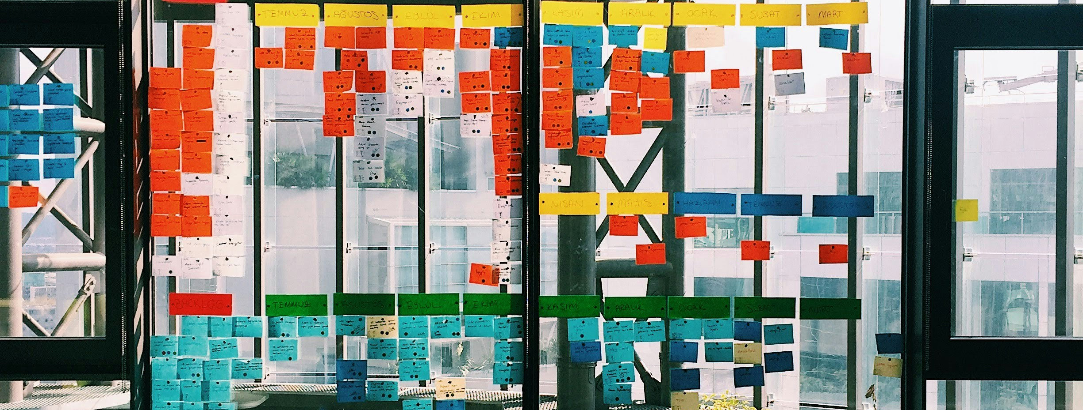
Levantamento de requisitos com métodos ágeis

Slide 33
Requisitos em métodos ágeis
“História de Usuário =
Cartão + Conversas + Confirmação”

Slide 34
Requisitos em métodos ágeis
Antes de começar a escrever histórias, recomenda-se listar os principais usuários que vão interagir com o sistema.
“Como um [papel de usuário], eu gostaria de [realizar algo com o sistema]”

Slide 35
Requisitos em métodos ágeis
Em um Sistema de Controle de Bibliotecas:
“Como um [papel de usuário], eu gostaria de [realizar algo com o sistema]”

Slide 36
Requisitos em métodos ágeis
“Como usuário típico, eu gostaria de realizar empréstimos de livros”
“Como usuário típico, eu gostaria de devolver um livro que tomei emprestado”
“Como usuário típico, eu gostaria de renovar empréstimos de livros”

Slide 37
Requisitos em métodos ágeis
“Como usuário típico, eu gostaria de pesquisar por livros”
“Como usuário típico, eu gostaria de reservar livros que estão emprestados”
“Como usuário típico, eu gostaria de receber e-mails com novas aquisições”

Slide 38
Requisitos em métodos ágeis
“Como professor, eu gostaria de realizar empréstimos de maior duração”
“Como professor, eu gostaria de sugerir a compra de livros”

Slide 39
Requisitos em métodos ágeis
“Como professor, eu gostaria de doar livros para a biblioteca”
“Como professor, eu gostaria de devolver livros em outras bibliotecas” (épico)

Slide 40
Requisitos em métodos ágeis
“Como funcionário da biblioteca, eu gostaria de cadastrar novos usuários”
“Como funcionário da biblioteca, eu gostaria de cadastrar novos livros”

Slide 41
Requisitos em métodos ágeis
“Como funcionário da biblioteca, eu gostaria de dar baixa em livros estragados”
“Como funcionário da biblioteca, eu gostaria de obter estatísticas sobre o acervo”

Slide 42
Requisitos em métodos ágeis
“Como funcionário da biblioteca, eu gostaria que o sistema envie e-mails de cobrança para alunos com empréstimos atrasados”
“Como funcionário da biblioteca, eu gostaria que o sistema aplicasse multas quando da devolução de empréstimos atrasados”

Slide 43
Casos de Uso
Casos de uso (use cases) são documentos textuais de especificação de requisitos
Um caso de uso enumera os passos que um ator realiza em um sistema com um determinado objetivo.

Slide 44
